Slide 1


第4章 类和对象
BEIJING INSTITUTE OF TECHNOLOGY

Slide 2



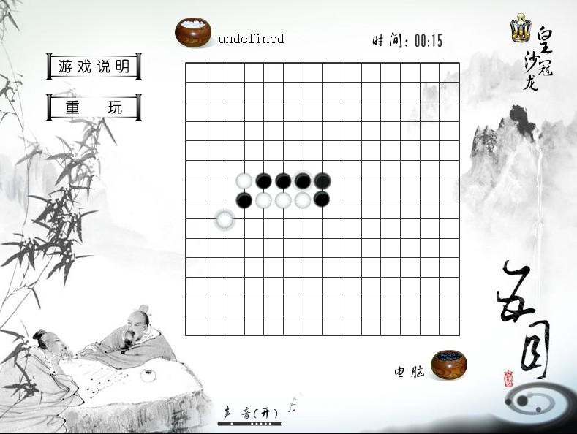
面向过程：
首先分析问题的步骤，按步 骤实现，以编程语言为本
面向对象：
将客观事物看作具有状态和 行为的对象，通过抽象找出 同一类对象的共同状态和行 为，构成类。可以提高程序 的复用性和可扩展性。

Slide 3
面向对象
面向对象的程序设计将数据和对数据的操作 行为封装在一起，作为一个相互依存、不可 分割的整体--类。
类是抽象的数据类型，用类创建对象。
面向对象的显著特点包括：封装性、继承性 和多态性。

Slide 4
类和对象
类（class）：OOP中抽取同类实体的共同性自定义一种数据类 型称之为类。
对象就是一个类的具体的实例。

Slide 5
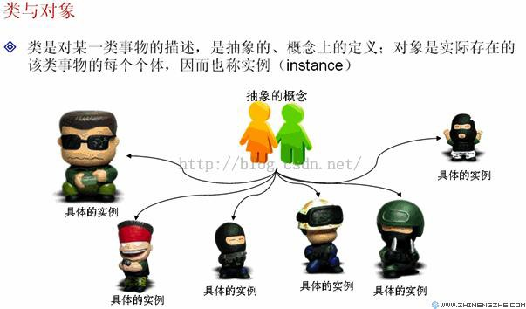
类和对象

Slide 6
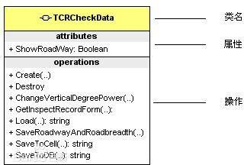
UML中类的表示

Slide 7

1Java概述
2类的创建
3创建和使用对象
4构造器初始化对象
5变量和常量
6包的创建和使用
7基本类型与引用类型的转换
8操作符与对象
9对象初始化小结1

Slide 8
4.1 Java
一种比较”纯粹“的面向对象的编程语 言
Everything in Java is an object, even a Java program.

Slide 9
4.2 类的创建
类作为一个抽象的数据类型，用来描述 相同类型的对象。

Slide 10
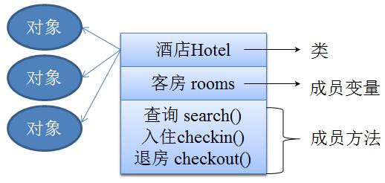
4.2.1 类的设计
酒店类的设计，酒店有若干客房，向客户提供 查询、入住、退房等功能。
名词 对象
动词 对象的行为
酒店 客房
查询 入住 退房

Slide 11
4.2.2 使用class定义类
定义类的语法格式
[类的修饰符] class 类名 [extends 父 类 名 ] {
…… // 类 体
}
类体包括数据成员（属性）和方法

Slide 12
4.2.2 使用class定义类
1. 数据成员（）
[修饰符] 数据类型 成员名[=默认值
];
例：
private String hotelName
private String[][] rooms
private int numRoom;
数据类型 | 关键字 | 缺省数值
布尔型 | boolean | false
字符型 | char | ‘\u0000’
字节型 | byte | 0
; 短整型 | short | 0
整型 | int | 0
长整型 | long | 0
浮点型 | float | 0.0F
双精度型 | double | 0.0D
引用类型 | 类、接口 | null

Slide 13
4.2.2 使用class定义类
方法
一般是对类中的数据成员进行操作
set/get方法
存：设置private成员变量的取值— setXxxx(xxx){}
取：读取private成员变量的取值—xxx getXxxx(){}
业务方法

Slide 14
4.2.2 使用class定义类
方法主要包括：
方法名 参数列表 返回值类型 方法体
返回值类型 方法名( /* 参数列表 */ ) {
/* 方法体 */
}

Slide 15
4.2.2 使用class定义类
形参个数可变的方法： 类型...形参名
本质是数组，等价于 类型[] 形参名
好处是更方便，即可传入多个参数，也可以传入数组
注意：
类型...形参名，只能放在参数列表的最后； 一个方法只能有一个数可变的形参。

Slide 16
4.2.2 使用class定义类
【例4-1】定义一个酒店类Hotel。
类的访问控制符
数据成员（成员变量）：记录对象性质 和状态的变量
数据成员的set和get方法
构造方法
example.ex1.hotel

Slide 17

4.3 对象创建和使用
标识符：对象的
应用，该标识符
对应的变量的类 型为引用类型。
使用关键字new创建对象
public static void main(String[] args){
Hotel hotel1 = new Hotel("MiniHilton", new String[10][20]);
Hotel hotel2 = new Hotel("MiniStarwood", new String[15][20]);
int res = hotel1.compareTo(hotel2);
}

Slide 18
4.3.1 对象和引用的关系
对象：通过new关键字调用某个构造方法创建
，为该对象分配内存空间，并按照构造方法 的方法体对对象的数据成员赋初值，创建好 的对象在堆内存中。
引用：Java不允许直接访问堆内存中的对象
，只能通过标识符操作该对象，标识符存放 在栈内存中

Slide 19
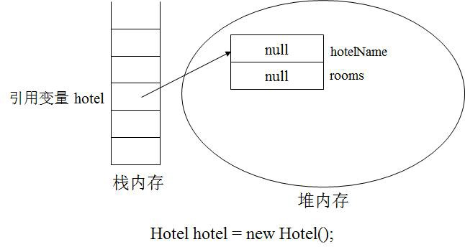
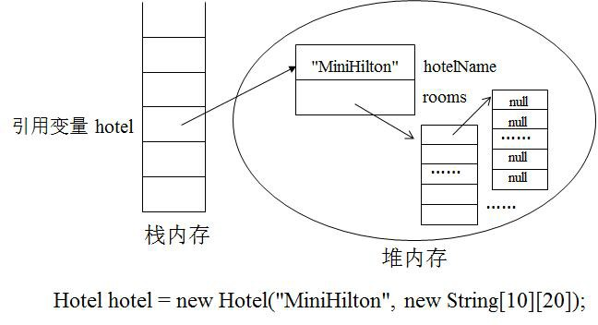
4.3.1 对象和引用的关系
【例】酒店问题中的对象和引用。

Slide 20
4.3.1 对象和引用的关系
Java中的数据存放：
寄存器。
栈
堆
常量值存放在程序代码内部
非RAM存储

Slide 21
4.3.2 对象的使用
如果想使用对象，必须先创建对象，再使用 该对象。
使用属性： 对象名.属性名
使用方法： 对象名.方法名（实参 列表）

Slide 22
4.3.3 static关键字
如果类中的数据成员和方法用关键字static声明
，则不需必创建对象直接使用类名即可调用。
class StaticTest{
static int i = 47;
}
StaticTest st1 = new StaticTest( );
静态变量访问方式：类名.数据成员；
st1.i StaticTest.i

Slide 23

4.3.3 static关键字
static数据成员：为类的对象所共享的数据
static方法：不必创建对象直接使用类名即可调 用。
Math.PI Math.random() Math.sin()
static修饰的数据成员 不建议使用对象名.成 员变量

Slide 24

4.3.3 static关键字
易考
在static方法中不允许使用非static成员和方 法
在非static方法中既可以使用非static成员， 也可以使用static成员
生命周期
StaticErr.java
【例4-3】定义含有static数据成员的Person类。

Slide 25

4.3.4 static代码块
如果在加载类时希望先进行一些特殊的初始化 动作，可以使用static定义一个代码块，将期 望最早执行的初始化任务写在代码块中。
StaticInit.java
【例4-5】静态代码块示例。
静态代码块一般用来在类加载以后初始化一 些静态资源时候使用，如：加载配置文件。 类加载：第一次主动使用该类时（定义变量 不算）

Slide 26
4.3.5对象的作用域
由new创建的对象一直存在直至被垃圾 回收器销毁
{
String s=new String(“world”)
}
但标识符s的作用域为{}内，{}外s不可用

Slide 27
4.4 构造器
Java通过构造器constructore保证对象的初始化
构造器名与类名一致
Sample : Overloading.java
DefaultConstructor.java
构造器没有返回值
构造器可以重载
如果没有定义构造器，java编译器才会自动为 类提供默认构造器。

Slide 28

4.4.1 this引用
this：代表一个引用，指向正在调用该方法的 当前对象。
hotel.setHotelName("MiniStarwood");
public void setHotelName(String hotelName) {
this.hotelName = hotelName;
}
Sample : Leaf.java

Slide 29




public class Leaf { int i = 0;
Leaf increment() { i++;
类成员变量
return this;
}
void print() {
System.out.println("i = " + i); String s= new String (“print”);
局部变量
}
public static void main(String[] args) { Leaf x = new Leaf();
x.increment().increment().increment().print();
}
} ///:~
29

Slide 30
4.4.2 构造器调用
In a constructor, the this keyword takes on a different meaning when you give it an argument list ---- it calls the constructor that matches that argument list.
this（参数列表）
必须放在构造器的第一行
Sample : Flower.java

Slide 31
练习
【题目】编写一个学生类，包括学号、姓名、 性别、年龄和记录学生总数的数据成员。
编写合理的重载构造方法。
编写各数据成员的set、get方法。
编写测试类创建几个学生，打印他们的信 息。
在测试类中创建学生数组存储学生对象， 打印数组中每个学生的信息。

Slide 32
4.5 变量和常量
数据成员/局部变量？
数据成员：属于每个对象/属于类？
方法局部变量/代码块局部变量？
【例4-4】变量的使用规则示例。

Slide 33
4.5.1 变量的使用规则
代码段1：
public class TestScope1 {
static int i; // 定义一个类数据 成员作为循环变量
public static void main(String[] args) {
for(i=0; i<10; i++){ System.out.println(i);
}
}
}
33

Slide 34
4.5.1 变量的使用规则
代码段2：
public class TestScope2 {
public static void main(String[] args) {
int i; // 定义一个方法局部变 量做循环变量
for(i=0; i<10; i++){ System.out.println(i);
}
}
}
34

Slide 35
4.5.1 变量的使用规则
代码段3：
public class TestScope3 {
public static void main(String[] args) {
for(int i=0; i<10; i++){ // 定 义一个代码块局部变量作为循环变量
System.out.println(i);
}
}
}

Slide 36
4.5.2 类常量的定义
final：放在变量声明前，表示该变量一旦被赋 值后，就不能再改变其取值，即通常意义上的 符号常量。
static：如果这个常量属于类的每一个对象， 则可以在其定义前加上修饰。
static final ……

Slide 37
4.5.2 类常量的定义
public class Hotel {
private static final int HEIGHT=10;
//层数
private static final int WIDTH=12;
//客房数
private String hotelName; // 酒店名
private String[][] rooms; //酒店客
房
public Hotel(){
rooms = new
String[HEIGHT][WIDTH];
37

Slide 38
4.7 java 文件组织--包
“包” 方式：包与磁盘的文件系统结构相对应
，一个包就相当于一个文件夹，包中的类相当 于文件夹下的文件。
Java用为类定义不同的包，即定义不同的存储 位置的方式解决同名类的冲突。同时包也提供 了类的分类管理，使类可以按功能、来源等分 为不同的集合，便于组织和使用。

Slide 39
4.6 包
java.lang：这个包下包含了Java语言的核心类
，如String、Math、System等，这个包下的类 在程序运行时自动导入。
java.util：包含了大量实用的工具类和集合等
，如Scanner、Date、Arrays、List等。
java.text：包含了一些与Java格式化相关的类

Slide 40

4.6.1 包的创建
创建包：Java文件的第一条语句
语句格式
package 包名[.包名[.包名]…];
Java包的名字都是由小写字母组成，“.”指明 包（文件夹）的层次。
例如： pakage
chap4;
包 子包
package chap4.lesson1;

Slide 41
命令行方式下的编译和执行
javac –d . Course.java
javac –d . CourseTest.java
当前目录 e:\java_source
chap4
CourseTest.java Course.java
lesson2
Course.class CourseTest.class

Slide 42
命令行方式下的编译和执行
带包定义的类的执行
需要在包的上级目录执行类的class文件
java chap4.lesson2.CourseTest
当前目录e:\java_source
chap4
CourseTest.java Course.java
lesson2
Course.class CourseTest.class

Slide 43
命令行方式下的编译和执行
设置环境变量 classpath：指 定寻找类字节码 的路径—包的上 级文件夹。
e:\java_source
chap4
CourseTest.java
lesson
classpath=e:\java_source;
CourseTest.class
设置classpath后，在任意路径都 可以执行包下面的类。

Slide 44

4.6.2 类的导入
同一个包中的类可以互相访问：无需导入
一个类要访问位于另一个包中的类（设这个类 允许被访问）：通过import语句导入类
import不能自动引入包的子包，必须用显式声 明的方式导入子包。
import java.awt.*;
import java.awt.event.*;

Slide 45

4.6.2 类的导入
类的访问控制：public | 缺省
public：该类可以被所有类访问（包内或包外 均可）
如果使用者与被使用者在同一个包下：直接 使用
如果使用者与被使用者不在同一个包下：通 常先导入，再使用（注意，这个类必须是 public 的）

Slide 46











4.6.2 类的导入
类A
public类B
类C
包1
包2
类A可以访问类B吗？
类B可以访问类A吗？
类C可以访问类A吗？
类A可以访问类C吗？
类B可以访问类C吗？
类C可以访问类B吗？

Slide 47
通过import 实现条件编译
conditional compilation allows you to change a switch and get different behavior without changing any other code.
Sample :
Assert.java TestAssert.java
注意默认包：工程下src包下的类默认在同 一个包中。Sample : ToolTest.java

Slide 48
4.6.3 含包定义的类的编译及执行
1．编译
d\ava_souce>rj: javac –d . Hoe.avajlt
参数1“-d”：指定编译时在文件系统中创建与包对应的 文件夹结构，必须使用。
参数2：指定类文件（包结构+class文件）的存储位置。 该参数由程序设计者按需指定。
参数3：指定被编译的源文件。一定要保证按照路径可以 找到被编译的源文件。

Slide 49
4.6.3 含包定义的类的编译及执行
执行
完整的类名：包名.类名
执行class文件
在当前路径下可以按照包名结构找到被执 行的类文件
必须使用完整的类名

Slide 50
4.6.4 包中的java文件
一个包中可以有多个java文件
一个java文件中可以写多个类，但必须且 只有一个类与java文件同名。
编译一个java文件，文件中的每个类都会 被编译为一个class 文件。

Slide 51
4.6程序示例
Sample : Vector.java
List.java
Sample : LibTest.java
创建自己的类库
Sample : com.bruceeckel.tools.P.java ToolTest.java

Slide 52
4.7包装器类
基本类型有相对应的包装器类
“wrapper” classes.
char c = ‘x’;
Character C = new Character(‘x’ ); Character C = new Character( c );
此外java还提供满足高精度运算的:
BigInteger and BigDecimal类

Slide 53
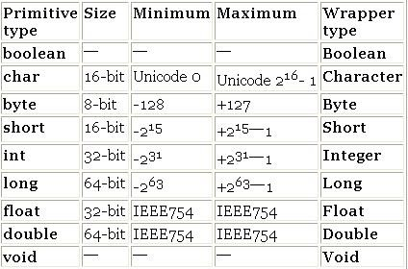
4.7包装器类

Slide 54
4.8操作符与对象
赋值运算符
关系运算符

Slide 55



赋值运算可以对引用类型的数据操作
When you assign “from one object to another” you’re actually copying a reference（引用） from one place to another.
This means that if you say C = D for objects, you end up with both C and D pointing to the object that, originally, only D pointed to. ---- Aliasing（别名）

Slide 56
4.8.1赋值运算符与对象
基本类型“=”
assign to objects：
copying a reference from one place to another
This phenomenon is often called aliasing（别
名现象）
when you assign primitives, you copy the contents from one place to another .
a = b
the contents of b are
copied into a. If you then go on to modify a, b is naturally unaffected .
方法调用中的别名现象
Sample : PassObject.java
Sample : Assignment.java

Slide 57



















Java源程序
（.java文件）
JVM类加载器
运行时数据区
线程
线程
Java编译器
程序计数器
JVM栈内存 本地方法栈
程序计数器
JVM栈内存 本地方法栈
堆内存
运行时常量池
…
…
字节码文件
（.class文件）
JVM垃圾收集器
方法区
即时编译器JIT
字节码解释器
自适应优化方式
JVM执行引擎
57

Slide 58










程序中的每个方法被执行时都会创建一个栈帧 用来存储该方法的局部变量等信息，包括各种 基本类型的变量和数组/对象的引用变量。
JVM栈内存
当前栈帧
局部变量表
操作数栈
动态连接 返回地址
栈帧N-1 栈帧N
public class Ex215 {
public static void main(String[] args) { printPyramid('g');
}
public static void printPyramid(char c){ for(char row='a'; row<=c; row++){
for(int i=1; i<=c-row; i++){ System.out.print(" ");
}
for(char ch='a'; ch<=row; ch++){ System.out.print(ch);
}
for(char ch=(char)(row-1); ch>='a'; ch--){ System.out.print(ch);
}
System.out.println();
}
}
}

Slide 59



Sample :
==比较对象的引用是否相同
Equivalence.java EqualsMethod.java EqualsMethod2.java
object类中的 equals( ) 比较对象的引用是否相同，但 Java中提供的类中大多数对equals( )进行了重写 override，实现值的比较
.

Slide 60



初始化包括类初始化和对象初始化
类初始化，有称为静态初始化，包括 静态数据成员默认初始化和静态块初 始化。仅发生在类加载时。
对象初始化，包括数据成员默认初始 化、初始化块和构造器初始化。发生 在类加载时。

Slide 61










access
Beetle.main( )
load Beetle.class (derived)
load Insect.class (base)
create the object
static initialization in derived class
static initialization in base class
instance variables Initialization (base)
Set the memory of the object to zero
base class constructor
instance variables Initialization
derived class
constructor
(derived)
61

Slide 62
类初始化发生在对象初始化之前
先为静态数据成员分配存储空间，执行默认 初始化，然后执行静态块完成类的初始化。
静态数据成员的指定初始化是一种假象，因 为编译时会成为静态块中的一条赋值语句， 具体位置由它们在源码中的顺序决定。
Example：StaticInit.java

Slide 63
对象初始化先为数据成员分配存储空间，执行默认初始 化，然后初始化块和构造器初始化。
在类编译后，对象初始化块会消失，其代码会被会被还 原到每个构造器的所有代码之前。
可以将多个构造器内重用的代码放在对象代码块中，减 少多个构造器内重用的代码
初始化块可以调用多次，随着对象的创建而调用
数据成员的指定初始化编译时会被还原到每个构造器的 所有代码之前。
Example：ObjectInit.java

Slide 64
1、写一个类，为该类添加文档注释、为该类的方法、成员变量添加 文档注释。
练习
在方法中添加单行注释并生成API文档
2、 创建一个名为Dog的类，带有重载的bark()方法。这个方法应该基 于各种基本数据类型重载，并打印不同类型的吠叫，嚎叫等，这取决 于调用哪个重载版本。编写一个main()函数，调用所有不同的版本。 3、创建一个具有两个方法的类。在第一个方法中，两次调用第二个 方法：
第一次不使用this，第二次使用this。
4、创建一个具有两个(重载)构造函数的类。使用this，在第二个构造 函数中调用第一个构造函数。

